Slide 1
Abstract Window Toolkit
AWT는 GUI를 구축하기위한 클래스들의 묶음

Slide 2
AWT
기본적으로 제공되는 GUI Component
AWT로 만들면 프로그램은 한번만 만들면 된다. 어디에서 돌리던지 그 운영체제(Flaform)에 맞도록 만들어진다.
모든 Java 프로그램에서 사용 가능
Platform-independent Interface 프로그래밍 가능
각 Platform마다 Platform이 지원하는 GUI형식으로 나타난다. 각 Platform마다 다르게 나타난다.
Swing-모든 Platform에서 같게 나타난다.
운영체제에서 그래픽 요소 끌어당겨 쓰는거라
윈도우 버전마다 다 틀리게 보여

Slide 3
AWT 가계도
java.lang.Object
MenuItem
MenuBar
Menu –PopupMenu
CheckboxMenuItem
BorderLayout
MenuComponent
FlowLayout
GridLayout Component
Font Color
Graphics
Image Event
TextArea
TextField
TextComponent
Button
Container
Choice List
Scrollbar Canvas
Checkbox
Label
Panel
ScrollPane Window
java.applet.Applet
Frame
Dialog
FileDialog
Notes:
Awt -> import java.awt.*; ex)Frame, Button
Swing => import javax.swing; ex)Jframe,Jbutton
용어 정리
1)Container =>짐을 싣는것 (Component 들이 올려질 창의 역할!!!) 1개는 반드시 있어야함!!
+>>Jframe, Jdialog, Japanel,JApplet
2)Component =>Container 위에 올려져서 사용되는 요소 => 체크박스 , 버튼 들!!
+>>Jbutton,Jlabel,JRadioButton
3)LayoutManager => Container 위에 컴퍼넌트들이 올려질 Layout(위치 + 크기)
+>>FlowLayout,Grid,Border

Slide 4
Component
component는 Container에 포함되어야 동작한다.(독자적으로 화면상에 나타낼수없다)
사용자가 실제로 보는 화면과 입력제공
Label, Button, Checkbox, Choice, Canvas List, Scrollbar, TextField, TextArea등등

Slide 5
Container
abstract class Component 의 subclass
자신의 영역안에 다른 Component를 포함할있는 Component를 의미한다.
자신만으로 특별히 동작할수없다.(다른 컴포넌트를 포함할때만 의미가 있다.)
Container도 component클래스의 하위클래스 이므로 그자체도 컴포넌트로 취급되며, 다른 컨테이너에 부착될수있다.
Panel 과 Window ScrollPane 3개의 sub class 를 갖는다.

Slide 6
Bulding GUI
Container 내의 Component 의 위치/크기는 Layout manager 들을 이용해 설정
setLocation(),setSize(),setBounds() 중 하나를 이용해 Container 내의 Component 의 위치를 정해 주어야 한다.

Slide 7
Frame(1)
Window 의 subclass
title 과 resizing corner 를 갖는다.
Container 를 상속받아서 add() 를 이용해 component를 붙인다.
생성자에 인수로 주어지는 String이 title 문자열로 보여진다.
BorderLayout 을 Default Layout 으로 갖는다.
setLayout() 을 이용해 Layout을 설정할수 있다.

Slide 8
Frame(2)
Frame을 만드는 두 가지 방법
1. extends Frame
내가 만든 class가 Frame이 된다.
2. 내가 만든 class안에서 Frame 객체 생성
Frame을 만들 때 반드시 해줘야 하는 것들
① setSize( , ) 또는 pack()
② setVisible(true);

Slide 9
FrameExam.java
import java.awt.*;
public class FrameExam extends Frame{
public FrameExam(String str){
super(str);
}
public static void main (String args[]){
FrameExam fe =
new FrameExam("FrameExam.java");
fe.setSize(500,500); //픽셀
fe.setBackground(Color.blue); //new Color(r,g,b)
fe.setVisible(true);
}
}

Slide 10
Panel
component 를 위한 공간을 제공한다.
콘테이너에부착되어 일부영역을 컨트럴 하는데사용
고유한 Layout을 갖는 sub-panel을 혀용한다.
생성된 후 Window 나 Frame 에 붙여져야만 보여질수 있다.
Default Layout manager로 FlowLayout 을 갖는다.
setLayout() 을 이용해 Layout을 설정할수 있다.

Slide 11
PanelExam.java
import java.awt.*;
public class PanelExam extends Frame{
public PanelExam(String title){
super(title);
}
public static void main(String args []){
PanelExam pe = new PanelExam("PanelExam.java");
Panel pan = new Panel();
pe.setSize(300,300);
pe.setBackground(Color.yellow);
pe.setLayout(new FlowLayout());
pan.setSize(150,150);
pan.setBackground(Color.black);
pe.add(pan);
pe.setVisible(true);
}
}

Slide 12
Layout Manager
FlowLayout (가운데정렬기본)
Panel, Applet의 Default Layout Manager
BorderLayout
Frame, Dialog의 Default Layout Manager
GridLayout
CardLayout
GridBagLayout

Slide 13
FlowLayout(1)
Panel 의 Default Layout
component 들이 왼쪽에서 오른쪽으로 Line 단위로 추가된다.
Component 의 크기는 Container 의 크기와 관계없이 일정하다.
Component 의 위치는 Container 의 크기에 따라 변한다.
Default alignment (정렬)방식은 Center(중앙정렬)이다.(올릴수있는 첫째줄의 한가운데올린다.)

Slide 14
FlowLayout(2)
Constructor 를 이용해 행동을 조정한다.
FlowLayout(); //Default alignment
FlowLayout( int align); //특정 정렬방식의 FlowLayout이 만들어진다.
FlowLayout(int align, int hgap, int vgap); // 지정한 정렬 방식과 unit 를 갖는다.(컴포넌트사이의 수평,수직)
align 변수 : FlowLayout.RIGHT FlowLayout.LEFT FlowLayout.CENTER

Slide 15
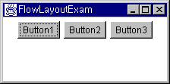
FlowLayoutExam.java(1)
FlowLayoutExam.java를 작성하세요.
소스에서 사용된 method들을 찾아 정리하세요
실행결과

Slide 16
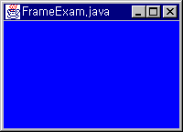
FlowLayoutExam.java(2)
java.awt.Component
Component.setSize(int width, int height)
Component.setVisible(boolean b)
java.awt.Container
Container.add(Component)
Container.setLayout( LayoutManager mgr)
java.awt.Window
Window.pack()
.add( )

Slide 17
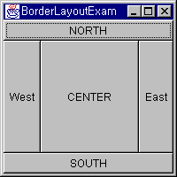
BorderLayout(1)

Slide 18
BorderLayout(2)
Frame, Window, Dialog 의 Default Layout
BorderLayout() // compnent 사이에 gap을 갖지 않는 Default BorderLayout
BorderLayout(int hgap, int vgap)
NORTH, SOUTH, WEST, EAST, CENTER 5개의 영역으로 구분된다.
특정영역을 설정하지 않으면 설정되지 않는 영역의 크기는 0 이 된고, 그 영역을 Center 가 차지한다.

Slide 19
BorderLayout(3)
각 영역에 add()를 이용해 component를 싣는다.
add(button, "Center");
add(button, BorderLayout.CENTER);
Frame 의 Size 가 바뀔때 North,South는 좌우로, West, East는 상하로, Center는 상하좌우로 바뀐다.
Component 들의 크기는 Container 크기에 따라 변한다.
Component 들의 위치는 Container 크기와 관계없이 항상 고정된다. 변하지않는다.

Slide 20
BorderLayoutExam.java
BorderLayoutExam.java를 작성하세요.
실행결과 생성된 창의 모양을 바꾸며 Frame과 Frame내의 Component의 위치와 크기가 어떻게 변하는지 알아보세요.

Slide 21
BorderLayout(4)
java.awt.Container
public void add(Component comp, Object constraints)
Object Type 두번째 인수에 올 수 있는 값들
BorderLayout.NORTH | “North”
BorderLayout.SOUTH | “South”
BorderLayout.EAST | “East”
BorderLayout.WEST | “West”
BorderLayout.CENTER | “Center”

Slide 22
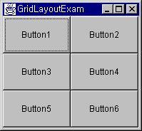
GridLayout(1)

Slide 23
GridLayout(2)
component 들이 왼쪽에서 오른쪽으로, 위에서 아래로 바둑판 모양으로 추가된다.
모든 영역은 같은 크기를 같는다.
row와 column을 가진다.
각각의 component들이 동일한 width와 height를 가진다.
Component의 크기는 Container 크기에 따라 동일한 크기와 비율로 변한다.
Component의 위치는 Container 크기가 변해도 변하지 않는다.
GridLayout(3, 2)

Slide 24
GridLayout(3)
GridLayout()
  하나의 행에 component들 열에 추가
GridLayout(int rows, int cols )
  Rows – 0일경우(행이 여러 개일 수 있다)
  Cols- 0일경우(열이 여러 개 일수 있다)
GridLayout(int rows, int cols, int hgap, int vgap )

Slide 25
GridLayoutExam.java
GridLayoutExam.java를 작성하세요.
실행결과 생성된 창의 모양을 바꾸며 Frame과 Frame내의 Component의 위치와 크기가 어떻게 변하는지 알아보세요.

Slide 26
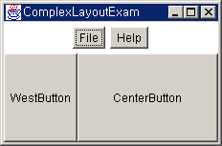
복합 Layout 구성
Frame 위에 여러 Panel들을 올려 각 영역별 LayoutManager를 지정한다.
Panel
Frame
Notes:
Jpannel 용도 : 프레임 위에 올려줘서 화면 배치를 조금 더 디테일 하게 해줌!!
플로의 레이아웃 디폴트로 가지구 있는놈은 = 패널 따라서 J패널도 디폴트로 플로우 가지구 있어!!

Slide 27
ComplexLayoutExam.java
ComplexLayoutExam.java를 작성하세요.
실행결과 생성된 창의 모양을 바꾸며 Frame과 Frame내의 Panel들이 LayoutManager가 어떻게 일하는지, 또 Component의 위치와 크기가 어떻게 변하는지 알아보세요.

Slide 28
AWT Component
Button
Canvas
CheckBox
Choice
Label
List
Scrollbar
TextArea
TextField
Dialog
FileDialog

Slide 29
TextComponent
java.awt.TextComponent
TextField, TextArea 두개의 SubClass를 갖는다.
public String getText();
public void setText(String t);
public String getSelectedText();
  사용자에 의해 선택된 문자열을 스트링 객체로반환
public void setEditable(boolean b);
  입력상태를 true이면 가능하게,false면 불가능

Slide 30
TextField
한 줄의 문자열을 기록한다.(줄바꿈이 안 된다.)
TextComponent의 SubClass
TextField();
TextField(int column);
TextField(String text);
TextField(String text, int column);

Slide 31

TextFieldExam.java
TextFieldExam.java를 작성하세요.

Slide 32
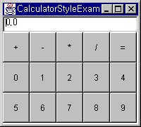
CalculatorStyleExam.java
CalculatorStyleExam.java를 작성하세요.

Slide 33
TextArea
여러 줄의 문자열을 기록한다.(줄바꿈이 된다.)
TextComponent의 SubClass
TextArea(int row, int column);
TextArea(String text);
TextArea(String text, int row,
int column,);
public void append(String str);
public void insert(String str, int pos);

Slide 34
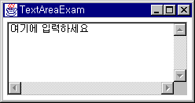
TextAreaExam.java
TextAreaExam.java를 작성하세요.

Slide 35
Label
문자열 라벨
생성자
Label();
Label(String str);
Label(String str, int alignment);
Field(Member Variable)
public static final int CENTER
public static final int RIGHT
public static final int LEFT

Slide 36
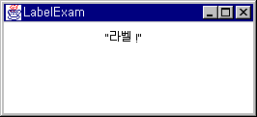
LabelExam.java
LabelExam.java를 작성하세요.

Slide 37
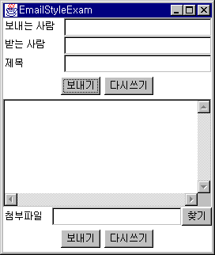
EmailStyleExam.java
EmailStyleExam.java를 작성하세요.

Slide 38
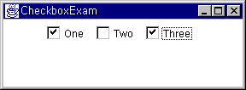
CheckBox
multiple choice (다중선택) 가능
CheckBoxExam.java를 작성하세요.

Slide 39
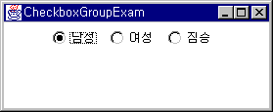
CheckboxGroup –Radio Button
CheckboxGroup을 이용하여 Radio Button 구현
Checkbox 를 CheckboxGroup에 생성
Checkbox(String label, CheckboxGroup group, boolean state)

Slide 40
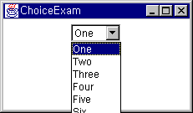
Choice
ChoiceExam.java

Slide 41
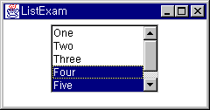
List
다중 선택 가능

Slide 42
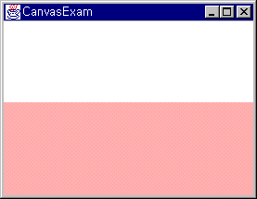
Canvas
그림을 그리거나, 문자를 기록하거나, 키보드나 마우스입력을 받을 수 있는 빈 공간
다른 Component를 올려 놓을 수 없다.

Slide 43
Dialog
Pop-up윈도우형태로 메인window외에 따로 메시지를 출력하거나 사용자의 입력을 받을때 주로 사용되는 Container
Dialog(Frame owner, String title, boolean modal)
Frame owner – Dialog가 소속되어있는 Frame 객체
String title – Dialog의 title-bar에 표시
boolean model – true이면 parent window가 disable상태로 됨. false이면 disable 상태로 되고, click하면 enable 상태로 됨
setVisible(true) 를 이용하여 보여진다.

Slide 44
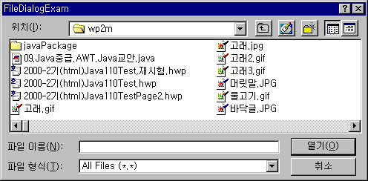
FileDialog
File을 선택하는 창. 각 OS별로 다른 모습으로 나타난다.
setVisible(true) 를 이용하여 보여진다.

Slide 45
MenuBar
MenuComponent를 상속 받았다.
Component가 아니다.
setMenuBar() 를 이용하여 frame에 MenuBar를 붙임
add(Menu m)를 이용 MenuBar에 Menu를 붙임
Container에있는 메소드가 아니라Menu에있는 메소드이다.

Slide 46
Menu
MenuItem을 상속 받았다.
MenuBar에 올려지는 pull-down menu
add(MenuItem m)을 이용 Menu와 MenuItem객체를 menu에 올린다.
addSeparator() 이용 분리선 삽입

Slide 47
MenuItem
Pull-down 메뉴의 마지막 단계
addActionListener()메소드를 이용 Event 발생시 처리

Slide 48
CheckboxMenuItem
Check 표시가 되는 MenuItem
EditorStyleExam.java를 작성하세요.

Slide 49
PopupMemu
사용자가 원하는때 예를 들면 마우스 오른쪽 버튼을 누르면 화면상에 나타나는 형태의 메뉴.
일반적으로 메뉴를 메뉴바에 등록시켜주는 것처럼 팝업메뉴를 팝업메뉴가 나타날 컴포넌트에 등록 시켜 주어야 한다.
MouseEvent에 반응하여 나타나는 메뉴

Slide 50
PopupMemu
PopupMenu()
PopupMenu(String label);
Void show(componet c,int x ,int y)
  팝업메뉴를 주어진 컴포넌트의 해당위치에 표지
PopupMenuExam.java를 작성하세요.

Slide 51
MunuShortcut
메뉴아이템에 단축키를 사용할수 있다.
단축키를 등록하면 Ctrl키와 조합으로 메뉴단축키가 생성.
단축키 등록방법
  해당키의 문자를 직접사용
  KeyEvent.VK_와 키값을 지정
  예)메뉴아이템에 단축키’S’를 등록하기 위해서는 직접 ‘S’를 단축키로 사용하거나 KeyEvent.VK_S라고 지정.
  또한 Shift키와 함께 단축키를 지정하려면 생성자에서 userShiftModifier값을 true지정

Slide 52
MunuShortcut
MunuShortcut(int key)
  주어진 키에 대한 메뉴단축키 객체생성
MunuShortcut(int key, boolean userShiftModifier)
  주어진 키에 대한 메뉴단축키 객체생성과 Shift키 사용여부결정(true면 사용)

Slide 53
CardLayout
MouseClick등의 MouseEvent에 반응하여 Card(panel)을 교체하는 Layout Manager
CardLayout(), CardLayout(int hgap,int vgap)
next(Container parent) 다음카드로 이동
first(Container parent) 첫번째 카드로 이동
last(Container parent) 마지막 카드로 이동
CardLayoutExam.java를 작성하세요.
Notes:
java.lang.Object | +--java.awt.CardLayout 상속
All Implemented Interfaces:
Awt 보다는 swing을 많이쓴다.
디스플레이의 등록정보같은것(배경화면cardLayout ….화면보호기cardLayout)

Slide 54
Font
Font(String name, int style, int size)
FontName(“Dialog”, “DialogInput”, “Serif”, “SansSerif”)
FontStyle(
Font.BOLD, Font.ITALIC, Font.PLAIN, Font.BOLD+Font.ITALIC
Java.awt.Component
setFont(Font f)

Slide 55
Print
Local 프린터를 사용할 수 있다.
Graphics 객체 위에 그린다.
PrintJob 객체를 이용

Slide 56
GridBagLayout(1)
컴포넌트는 그리드에서 하나 이상의 셀을 차지할 수 있다.
행과 열의 크기 비율이 같을 필요 없다.
셀 내의 컴포넌드들이 다른 방식으로 정렬 가능하다.
GridBagLayout,
GridBagConstraints
셀에 위치하는 각 컴포넌트의 속성(위치, 크기, 정렬방식 등) 정의.

Slide 57
GridBagLayout(2)
생성 순서 :
  객체 (GridBagLayout) 생성.
  현재 레이아웃 매니저로 설정.
  GridBagConstraints 객체 생성.
  public GridBagConstraints getConstraints(Component comp)
  컴포넌트의 조절값을 생성.
  레이아웃 매니저에 컴포넌트와 그 값들을 입력.
  컨테이너에 컴포넌트 추가.

Slide 58
GridBagConstraints
gridx, gridy -> Component가 위치할 좌표
Container의 좌측 최 상단의 좌표(0,0)
gridwidth, gridheight -> Component의 폭과 높이
fill -> Component가 할당된 영역보다 작을 때 Component의 크기를 어떻게 처리할지를 결정
GridBagConstraint.NONE
GridBagConstraint.HORIZONTAL
GridBagConstraint.VERTICAL
GridBagConstraint.BOTH
insets -> Component 주위의 여백
Insets 객체를 생성하여 할당
ipadx, ipady -> 각 Component 당 추가로 할당되는 영역
Component의 크기가 ipadx*2 , ipady*2 픽셀 만큼 커진다.

Slide 59
GridBagConstraints
anchor -> Component가 할당된 영역보다 작을 때 영역 내 Component의 위치를 어떻게 처리할지를 결정
GridBagConstraint.NORTH
GridBagConstraint.EAST
GridBagConstraint.WEST
GridBagConstraint.SOUTH
GridBagConstraint.NORTHEAST
GridBagConstraint.SOUTHEAST
GridBagConstraint.NORTHWEST
GridBagConstraint.SOUTHWEST
weightx, weighty -> Container의 크기가 변경되었을 때의 공간을 어떻게 할당할 것인지를 결정
하나이상의 값이 1을 갖지 않으면, 컴퍼넌트들의 크기를 고정하고 위치를 가운데로 모든다

Slide 60
GridBagLayoutExam.java
GridBagLayoutExam.java를 작성하세요.
실행결과 생성된 창의 모양을 바꾸며 Frame과 Frame내의 Component의 위치와 크기가 어떻게 변하는지 알아보세요.

